Slide 1


-基础2-
插值方式
Mineself BRP Shader
主题：插值、重心坐标、ddx/ddy()、模型导入

Slide 2
Mineself
BRP
Shader
Catalogue
目录
1.
简介
2.
区别
3.
代码简解
4.
补充---模型的导入

Slide 3
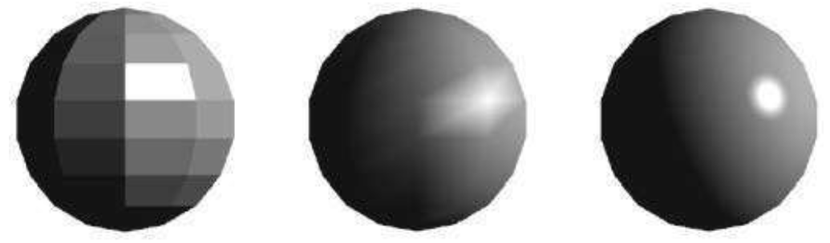
Mineself
BRP
Shader
介绍
着色频率Shading Frequencies
Triangle
Vertex
Pixel

Slide 4
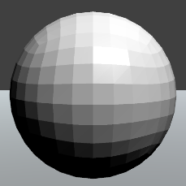
Mineself
BRP
Shader
介绍
Flat Shading
着色频率低---逐三角面
呈现片面的质感
LowPoly风

Slide 5
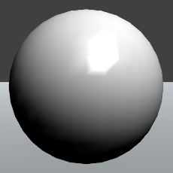
Mineself
BRP
Shader
介绍
Gouraud Shading
着色频率中---逐顶点
呈现块状的质感

Slide 6
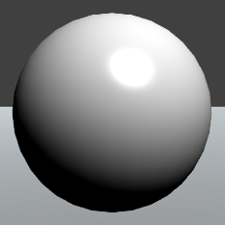
Mineself
BRP
Shader
介绍
Phong Shading
着色频率高---逐片元
呈现光滑的质感
最常用的一种

Slide 7
Mineself
BRP
Shader
区别
Gouraud Shading与Phong Shading
计算位置的不同
Gouraud Shading在顶点着色器中计算---per-vertex shading Phong Shading在像素着色器中计算---per-pixel shading
为什么这么做，
为什么能得到不同效果
计算光照

Slide 8
Mineself
BRP
Shader
区别
渲染管线回顾
重心坐标插值
传入
GPU端
一定的处理
(自动)
CPU端的顶点数据
顶点着色器
片元着色器
逐片元操作
顶点输入
通过顶点输出传入下一阶段
必要的o.pos---使用MVP矩阵
颜色值
(存入缓冲区)
存在于
SubShader下或
Pass下

Slide 9
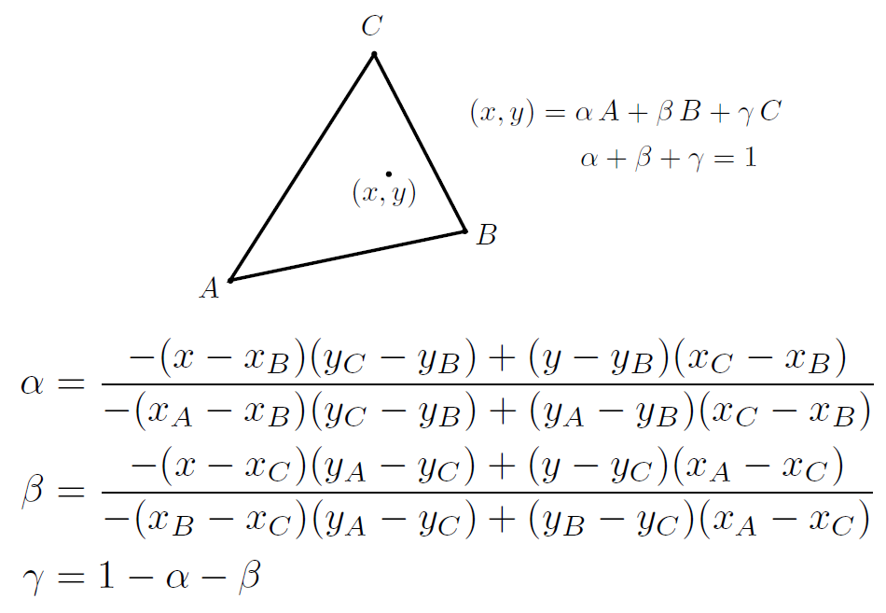
Mineself
BRP
Shader
区别
重心坐标
知道一个面片的三个顶点，通过重心坐标的方式可以求得其中任意一个点的值
什么都能求： 位置positions
纹理坐标texture coordinates
颜色color
法线normal
深度depth
材质属性material attributes

Slide 10
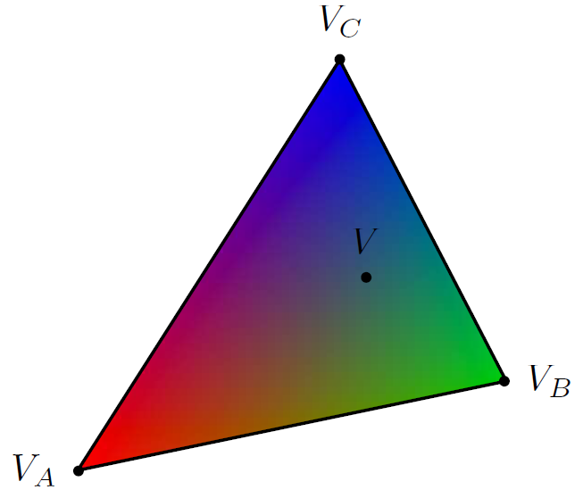
Mineself
BRP
Shader
区别
重心坐标
知道一个面片的三个顶点，通过重心坐标的方式可以求得其中任意一个点的值
什么都能求： 位置positions
纹理坐标texture coordinates
颜色color
法线normal
深度depth
材质属性material attributes
颜色插值

Slide 11
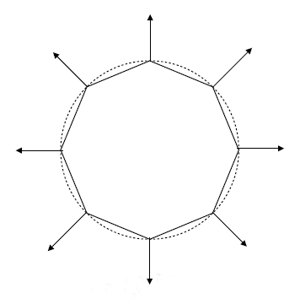
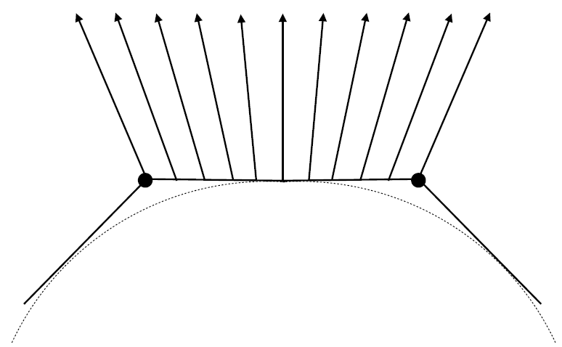
Mineself
BRP
Shader
区别
重心坐标
知道一个面片的三个顶点，通过重心坐标的方式可以求得其中任意一个点的值
什么都能求： 位置positions
纹理坐标texture coordinates
颜色color
法线normal
深度depth
材质属性material attributes
法线插值

Slide 12
Mineself
BRP
Shader
区别
Gouraud Shading与Phong Shading
Phong Shading---在片元着色器中计算
在顶点着色器中，获取一些光照向量信息
在片元着色中，使用光照向量信息计算光照模型
经过重心坐标插值

Slide 13
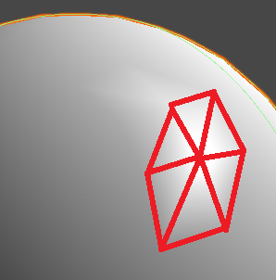
Mineself
BRP
Shader
区别
Gouraud Shading与Phong Shading
最亮---1
插值结果
Gouraud Shading---在顶点着色器中计算
在顶点着色器中，
获取一些光照向量信息并直接计算光照模型，
然后传递计算完的颜色值
在片元着色器中，
直接输出颜色值
较亮---0.5
经过重心坐标插值

Slide 14
Mineself
BRP
Shader
区别
Gouraud Shading与Phong Shading
注意事项
在顶点着色器中不要进行归一化操作，将其留到片元着色器中完成
插值会破坏单位向量

Slide 15
Mineself
BRP
Shader
区别
Flat Shading
这里的Flat Shading所指的是着色方式
与更改法线的方式不同

Slide 16

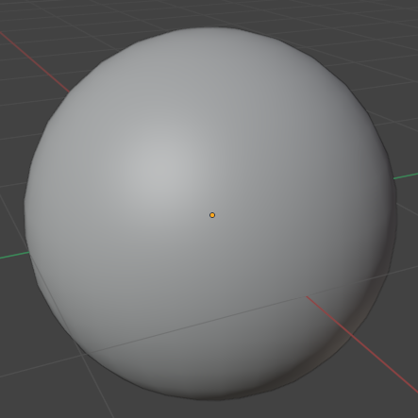
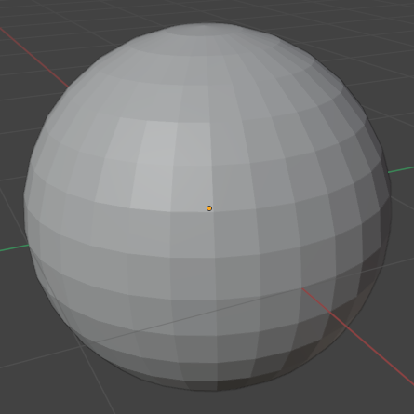
Mineself
BRP
Shader
区别
Blender中更改法线

Slide 17
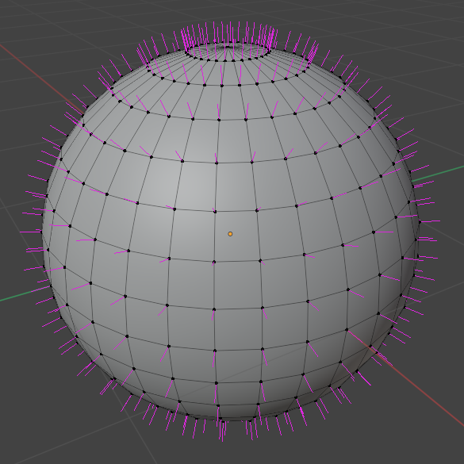
Mineself
BRP
Shader
区别
Blender中更改法线

Slide 18
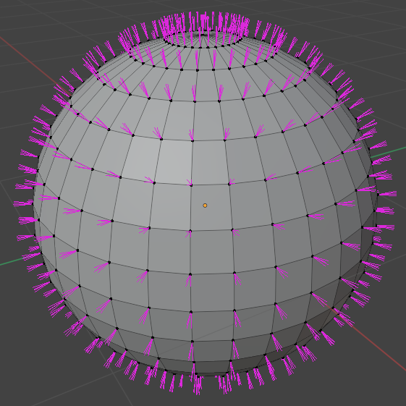
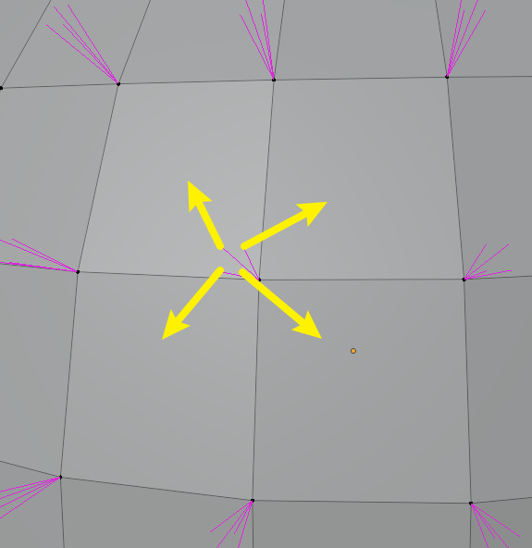
Mineself
BRP
Shader
区别
Blender中更改法线

Slide 19
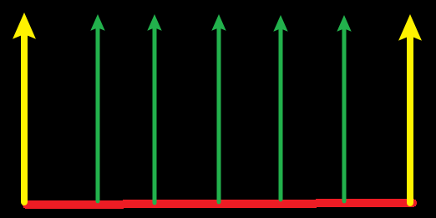
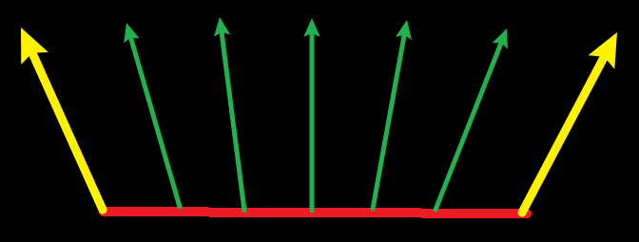
Mineself
BRP
Shader
区别
Blender中更改法线
Shade Flat
Shade Smooth

Slide 20
Mineself
BRP
Shader
区别
Blender中更改法线
断开
Shade Flat

Slide 21
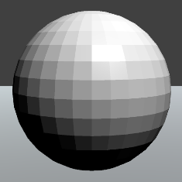
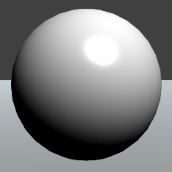
Mineself
BRP
Shader
区别
Blender中更改法线
都使用Phong Shading
Shade Flat
Shade Smooth

Slide 22
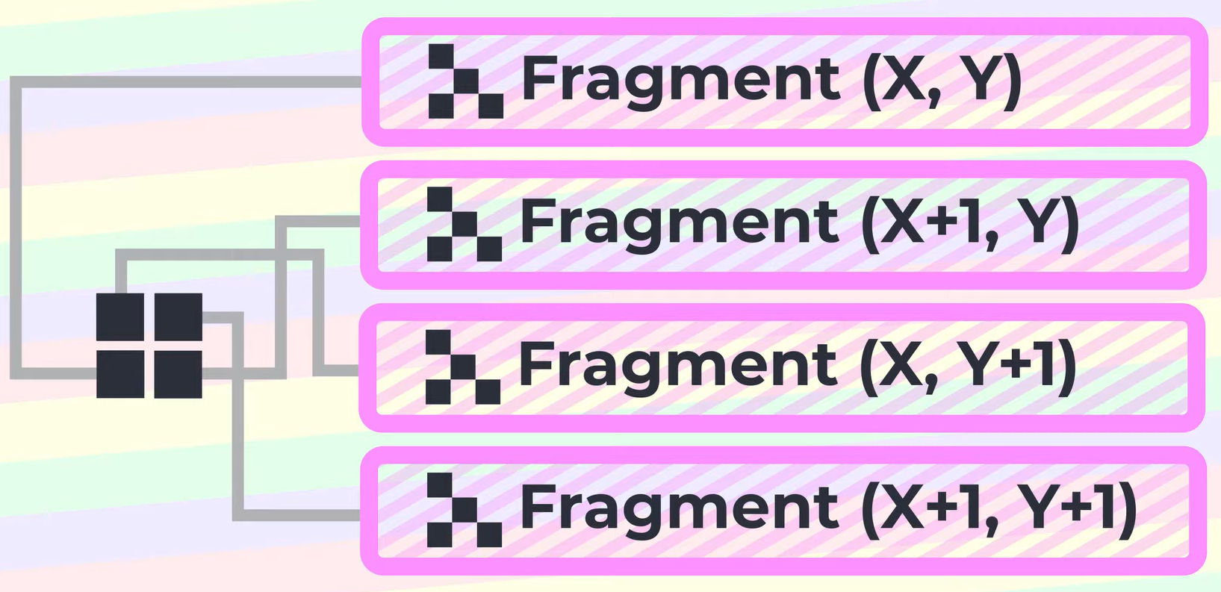
Mineself
BRP
Shader
区别
Flat Shading着色方式
核心：ddx()/ddy()
计算方式：
把区分划分成若干个2*2区域，计算两者之间的插值 原则：右减左，上减下

Slide 23
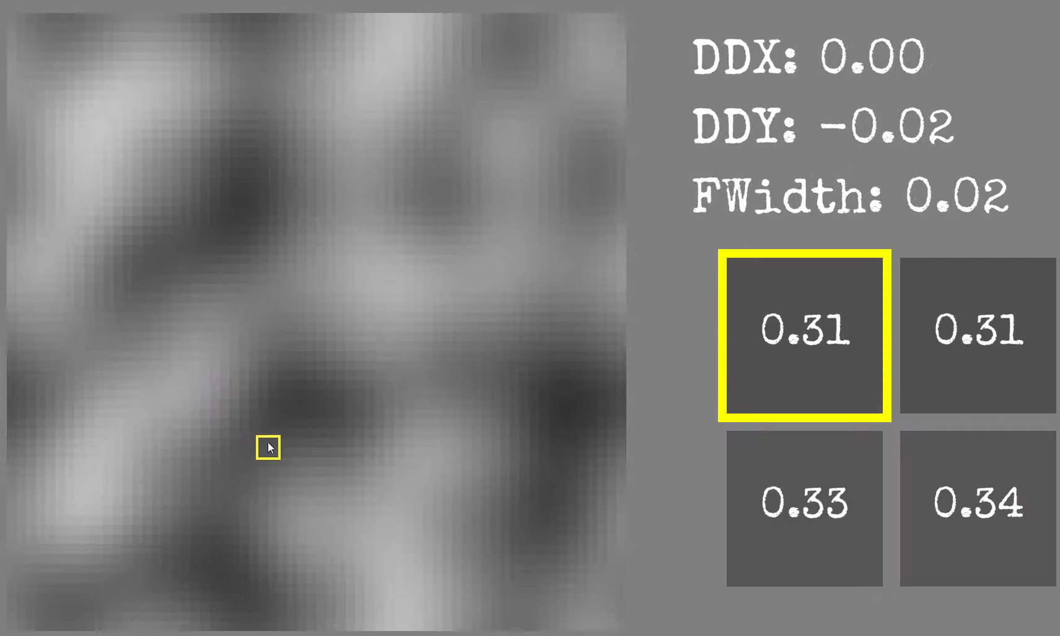
Mineself
BRP
Shader
区别
Flat Shading着色方式
计算方式：
把区分划分成若干个2*2区域，计算两者之间的插值
核心：ddx()/ddy()
0.31-0.31=0.00
0.31-0.33=-0.02
计算的是它

Slide 24
Mineself
BRP
Shader
区别
Flat Shading着色方式
计算方式：
把区分划分成若干个2*2区域，计算两者之间的插值
核心：ddx()/ddy()
0.31-0.31=0.00
0.31-0.33=-0.02
计算的是它

Slide 25
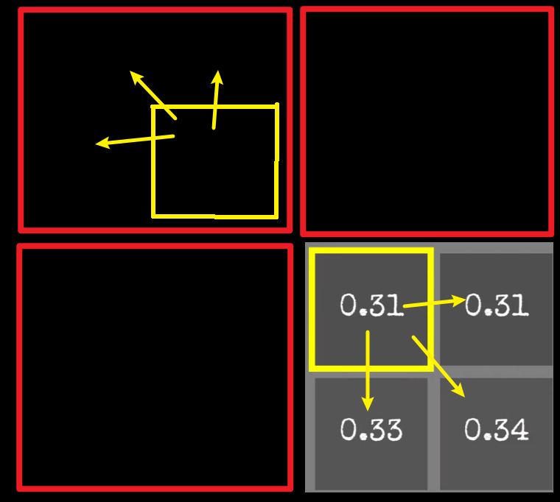
Mineself
BRP
Shader
区别
Flat Shading着色方式
核心：ddx()/ddy()

Slide 26

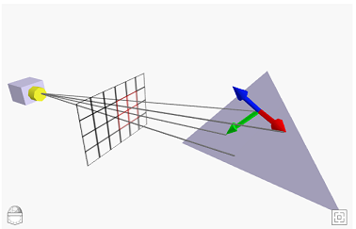
Mineself
BRP
Shader
区别
Flat Shading着色方式

Slide 27
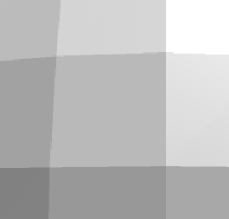
Mineself
BRP
Shader
区别
Flat Shading着色方式
ddx()---紫与绿的wPos差值或橙与蓝的wPos差值
ddy()---紫与橙的wPos差值或绿与蓝的wPos差值
位置1减位置2，得位置2到位置1的向量---贴着面片
两个贴着面片的向量叉乘---垂直与面片的向量---法线
根据wPos计算
对于一个面片来说，差值永远是一致的
也就是在面片交界处差值才会改变---法线方向改变

Slide 28
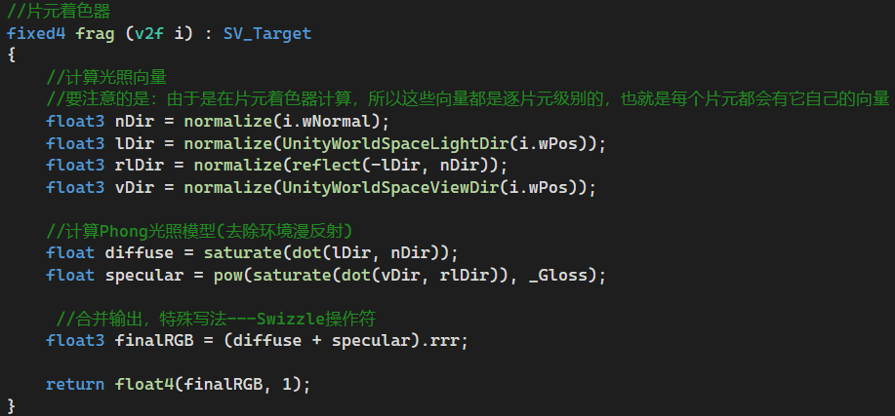
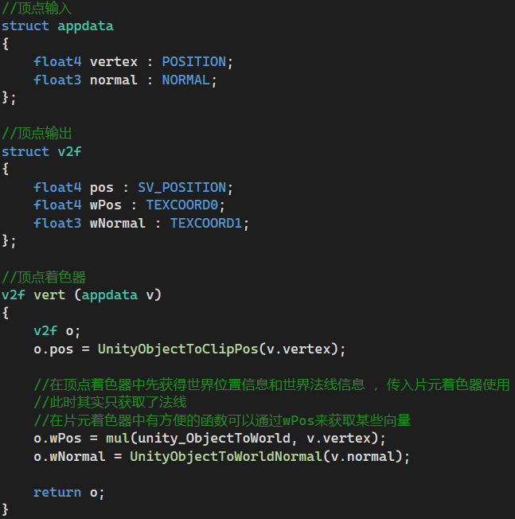
Mineself
BRP
Shader
代码简解
Phong Shading
方便的1D转3D

Slide 29
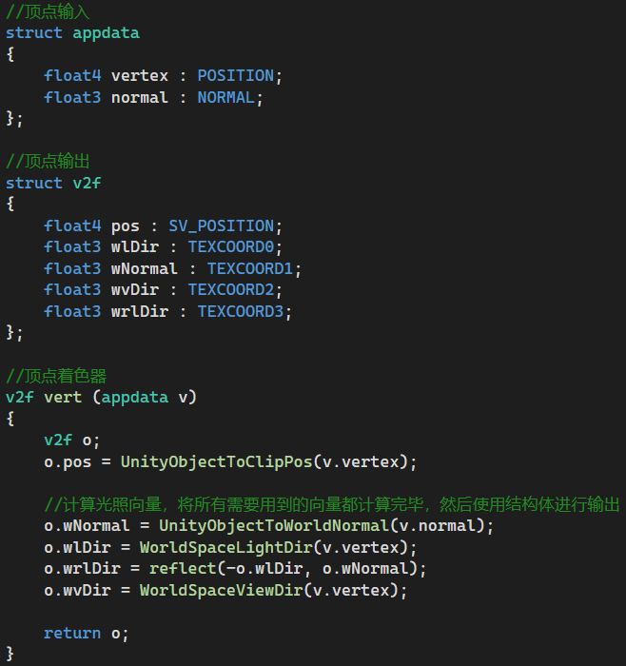
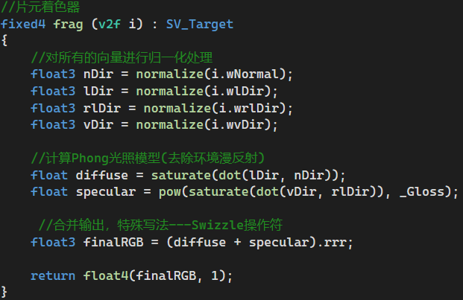
Mineself
BRP
Shader
代码简解
Phong Shading---写法2
所有向量计算都在顶点着色器中完成

Slide 30
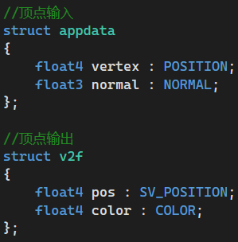
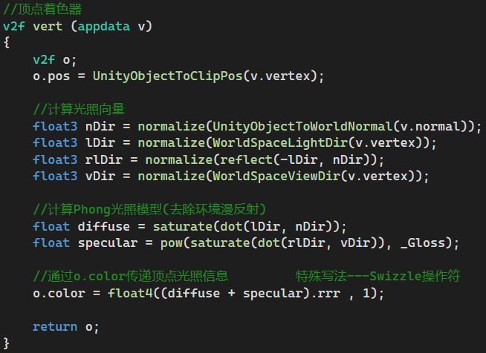
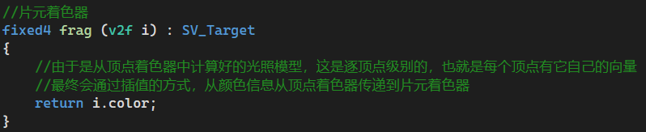
Mineself
BRP
Shader
代码简解
Gouraud Shading
传递颜色
颜色进行插值

Slide 31
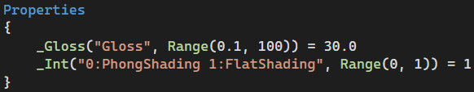
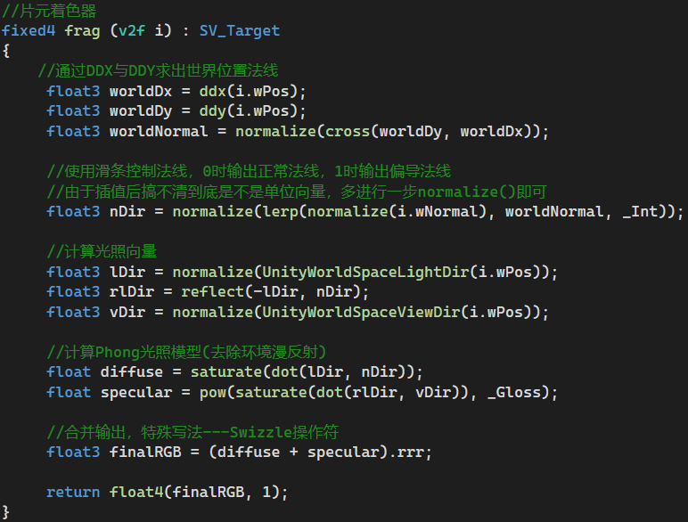
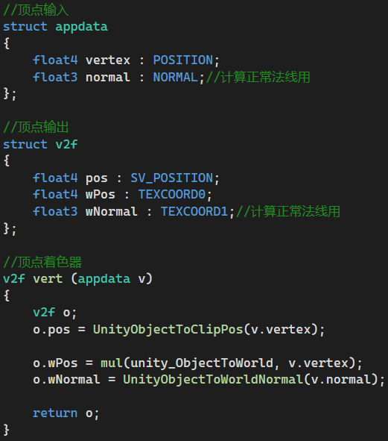
Mineself
BRP
Shader
代码简解
Flat Shading
lerp()的运用

Slide 32
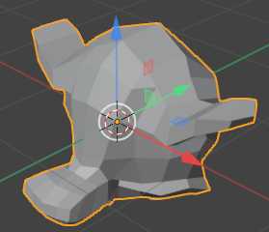
Mineself
BRP
Shader
补充---模型的导入(Blender中)
有两种操作都可以使其变正且大小正确
1.先沿z轴选180°应用变换，再反方向旋转180°不应用变换，然后进行导出，需要Scale改为0.5且勾选Apply Transform
2.先沿x轴旋转-90°，再沿y轴旋转180°，应用缩放，然后进行导出，需要Scale改为50且使用FBX Custom Scale 比较好
正确状态
记得应用变换
逆推确定正确性： x轴旋转90°再进行y轴缩放-1倍，如果是正的就说明放对了
Tip：应用变换后可以再进行逆操作恢复模型状态(但是不应用变换)
我的完整分析

